Slide 1

RTDrift
MODELE PERMETTANT D’EVALUER EN TEMPS REEL LES RISQUES ENVIRONNEMENTAUX LIES A LA DERIVE DES PRODUITS PHYTOSANITAIRES
ECOTECHS'2011, 17-18 octobre 2011, Montoldre (Allier) Frédéric Lebeau, Mathieu Massinon, Arnaud Verstraete, Marie-France Destain
UMC, Gembloux Agro-Bio Tech, Université de Liège, 2 passage des déportés, 5030 Gembloux., f.lebeau@ulg.ac.be

Slide 2
Contexte
Directive 2009/127/EC amending Directive 2006/42/EC with regard to machinery for pesticide application
2.4.5.2. Distribution, dépôt et dérive de pesticides
Les machines doivent être conçues et construites de manière à assurer que les pesticides sont déposés sur les zones cibles, à réduire les pertes dans les autres zones et à prévenir toute dérive de pesticides dans l’environnement. Le cas échéant, une distribution égale et un dépôt homogène des pesticides doivent être assurés.
ECOTECHS'2011

Slide 3
Objectif
Développer un outil permettant à l’agriculteur d’être informé en temps réel de la qualité de la pulvérisation et de la dérive dans les zones adjacentes
ECOTECHS'2011

Slide 4
Idée maîtresse
La répartition des produits dans la zone traitée et dérive hors cible résultent d’un phénomène déterministe sous l’influence des conditions météorologiques et opératoires au moment de l’application
Pour correctement les prédire, il faut connaître précisément les conditions opératoires et météorologiques en cours d’application et donc mesurer toutes celles qui ont un impact significatif ainsi que disposer d’un outil de simulation rapide et reposant sur des bases physiques solides
ECOTECHS'2011

Slide 5
Moyens
Une chaîne de mesure embarquée permettant de suivre les paramètres opératoires du pulvérisateur ainsi que les conditions météorologiques
Un modèle de transport permettant de simuler le transport des gouttes depuis la buse jusqu’à son dépôt
ECOTECHS'2011

Slide 6
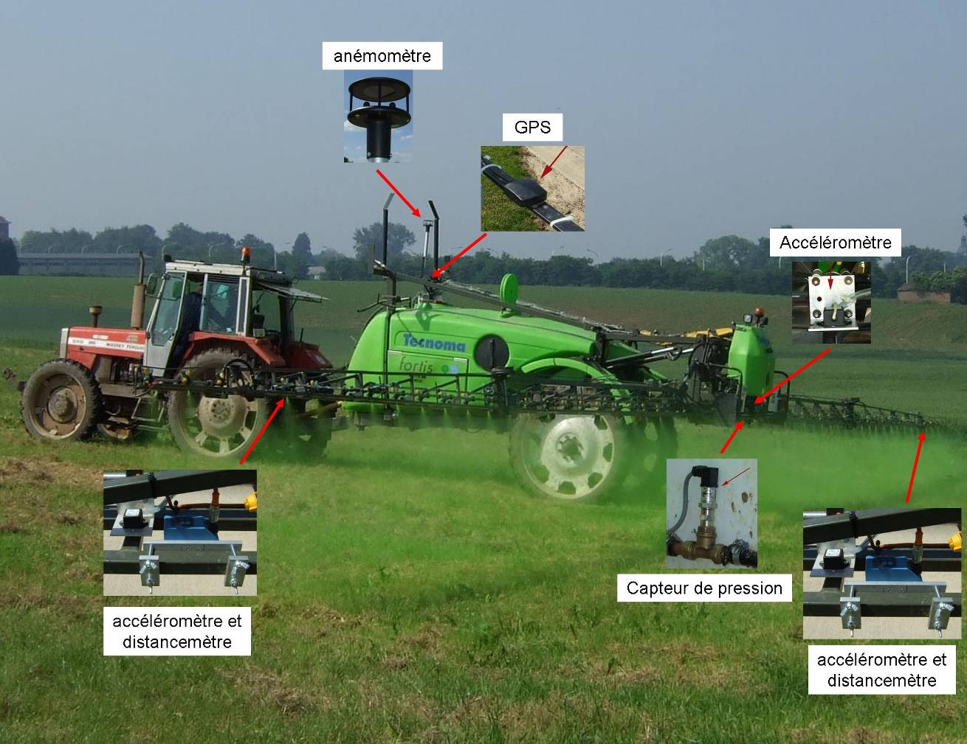
La chaîne de mesure embarquée
Traceur fluorescent
ECOTECHS'2011

Slide 7
La chaîne de mesure embarquée
Anémomètre à ultrasons biaxial. Capteur simple, robuste, bon marché pour connaître la vitesse et direction du vent par rapport au pulvérisateur à une fréquence de 4 Hz
Capteur humidité-température pour déterminer l’évaporation des gouttes
GPS + capteur de vitesse pour le positionnement absolu et la vitesse moyenne des buses
Distance-mètres pour la mesure de la hauteur des buses par rapport à la culture
Accéléromètres pour la mesure des variations de vitesse des buses par rapport à la vitesse moyenne du pulvérisateur
Débitmètre, capteur de pression et mesure d’état des électrovannes pour le débit aux buses et la granulometrie.
ECOTECHS'2011

Slide 8
Traitement de signal de la chaîne de mesure embarquée
Calcul du temps passé par les buses à différentes positions dans le plan avec une résolution de 50 cm x 50 cm
Pour chacune des buses, détermination des conditions opératoires: débit, pression, hauteur par rapport à la culture, température, humidité relative
Pour chacune des positions, calcul de la direction et de la vitesse du vent durant les 30 secondes qui suivent l’émission
ECOTECHS'2011

Slide 9
Le choix du modèle
Le modèle doit avoir une base physique solide pour être robuste par rapport aux conditions opératoires
Le modèle doit être peu gourmand en temps de calcul en vue d’offrir la possibilité d’implantation en temps réel.
Le phénomène étant purement déterministe, il s’agit de trouver un compromis qui permette de limiter la puissance de calcul en posant une composante aléatoire à la limite entre ce qui est mesuré et ce qui ne n’est pas. Pour ce faire, le choix s’est porté vers un modèle de diffusion-advection de type panache gaussien incliné.
ECOTECHS'2011

Slide 10
z
Modèle de panache gaussien intégrant la sédimentation
Direction du vent
h
Pente du panache
Hs
σ_{y}
σ_{z}
y
q_{m}
x
Footprint
ECOTECHS'2011

Slide 11
Adaptation du modèle
Le jet issus de la buse est divisé en 16 classes de gouttes en fonction de leur diamètre
La proportion dans chaque classe de goutte est modifiée en fonction de la température et de l’humidité pour tenir compté de l’évaporation. L’évaporation est calculée sur base du temps de vol moyen estimé de la classe de goutte. Il en résulte une plus grande proportion de fines gouttes.
Pour chaque classe, une hauteur Hs est calculée qui sur base de la vitesse initiale des gouttes et du frottement dans l’air estime la réduction de hauteur du point d’émission. Hs est d’autant plus différent de H que les gouttes sont grosses en raison de leur plus grande inertie.
Le transport de chaque classe est estimé indépendamment par le modèle selon la direction du vent. Les coefficients de diffusion sont constants. La vitesse du vent diminuée est modifiée sur base d’un profil logarithmique et corrigée de la vitesse d’avancement
Les contributions de chaque classe sont sommées pour calculer l’empreinte totale en Z=0 et l’ensemble des contributions des différentes buses est intégré et ajouté à la carte des dépôts
ECOTECHS'2011

Slide 12
ECOTECHS'2011

Slide 13
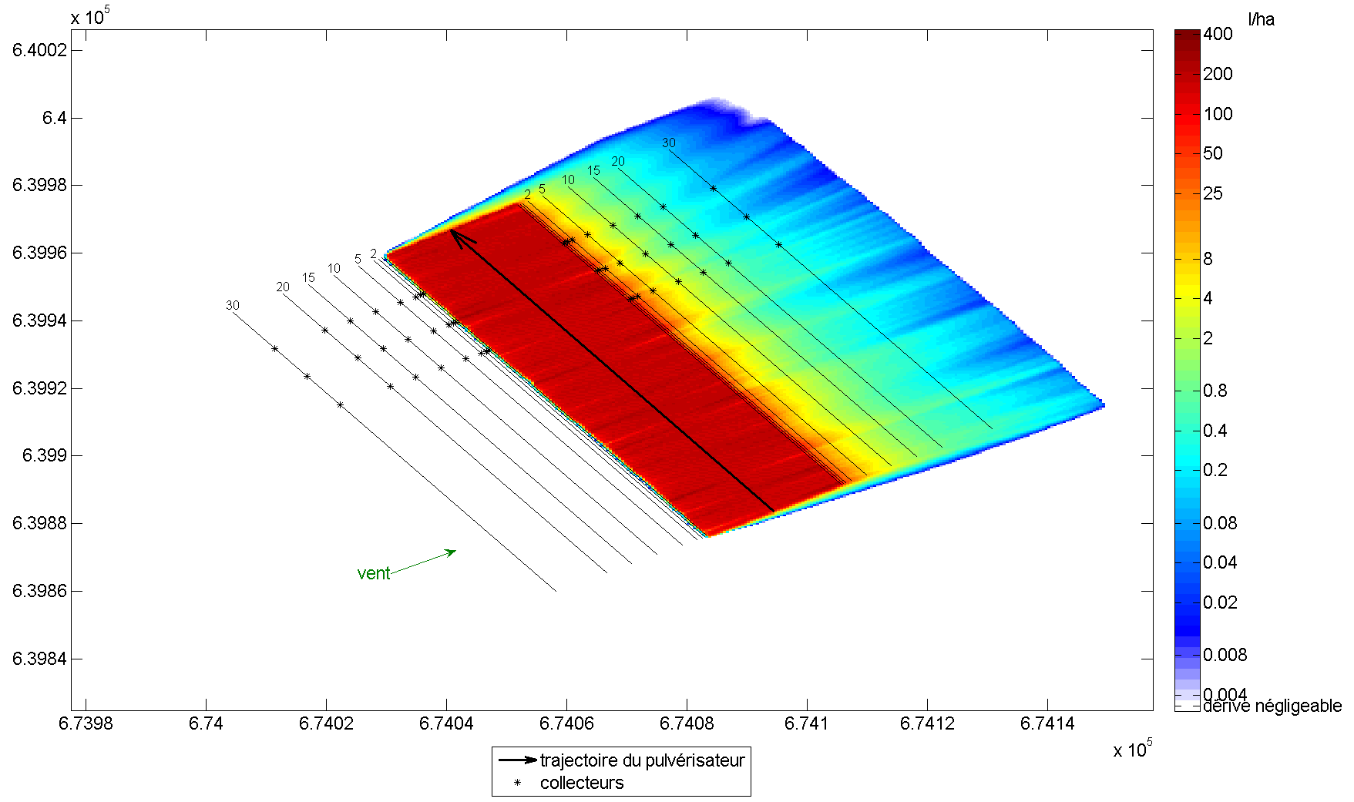
Résultat de la modélisation
ECOTECHS'2011

Slide 14
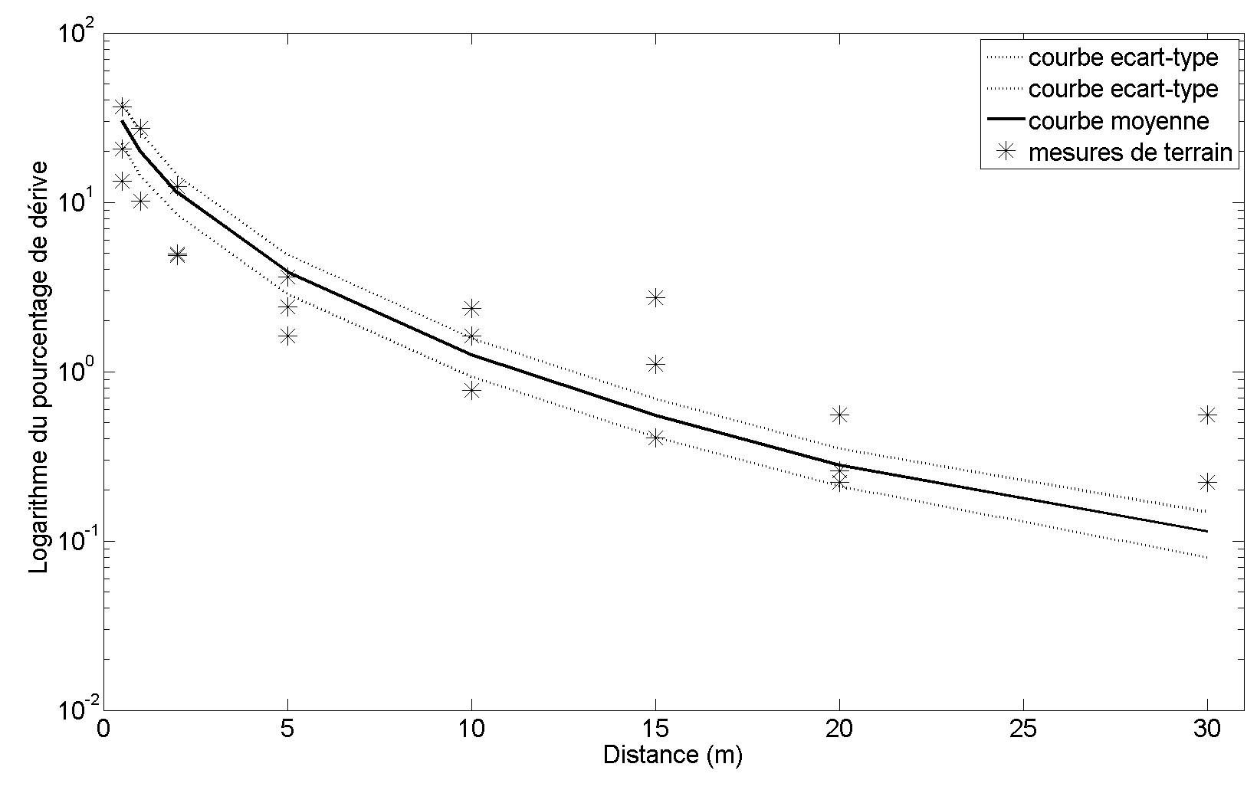
Validation de la modélisation
ECOTECHS'2011

Slide 15
Modélisation lors de traitements
ECOTECHS'2011

Slide 16
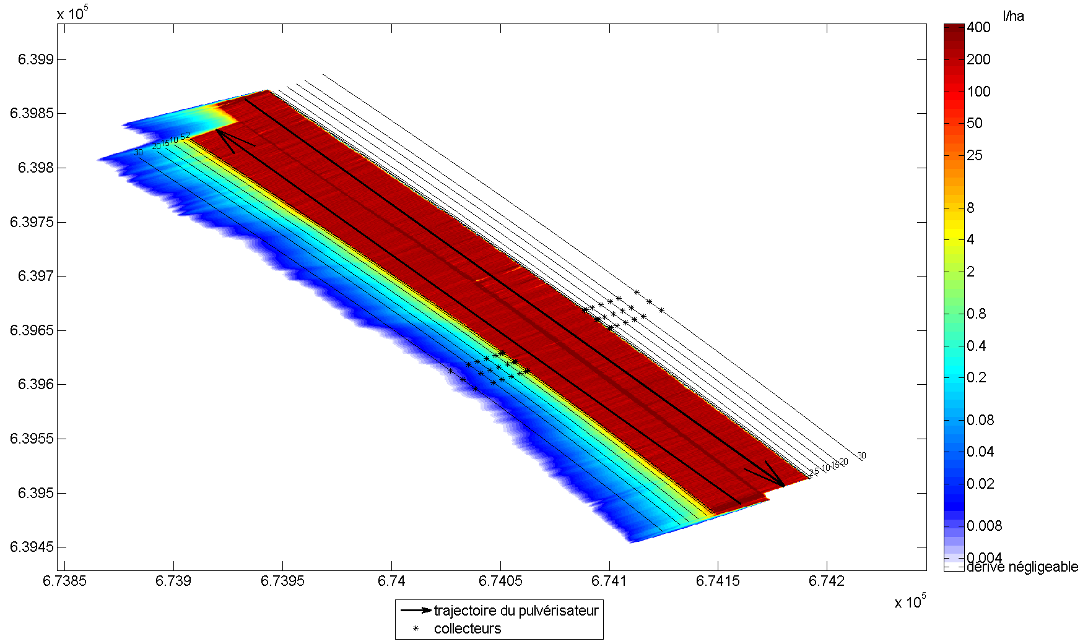
Exemple de modélisation lors de traitements
Cartographie de l'essai 8
ECOTECHS'2011

Slide 17
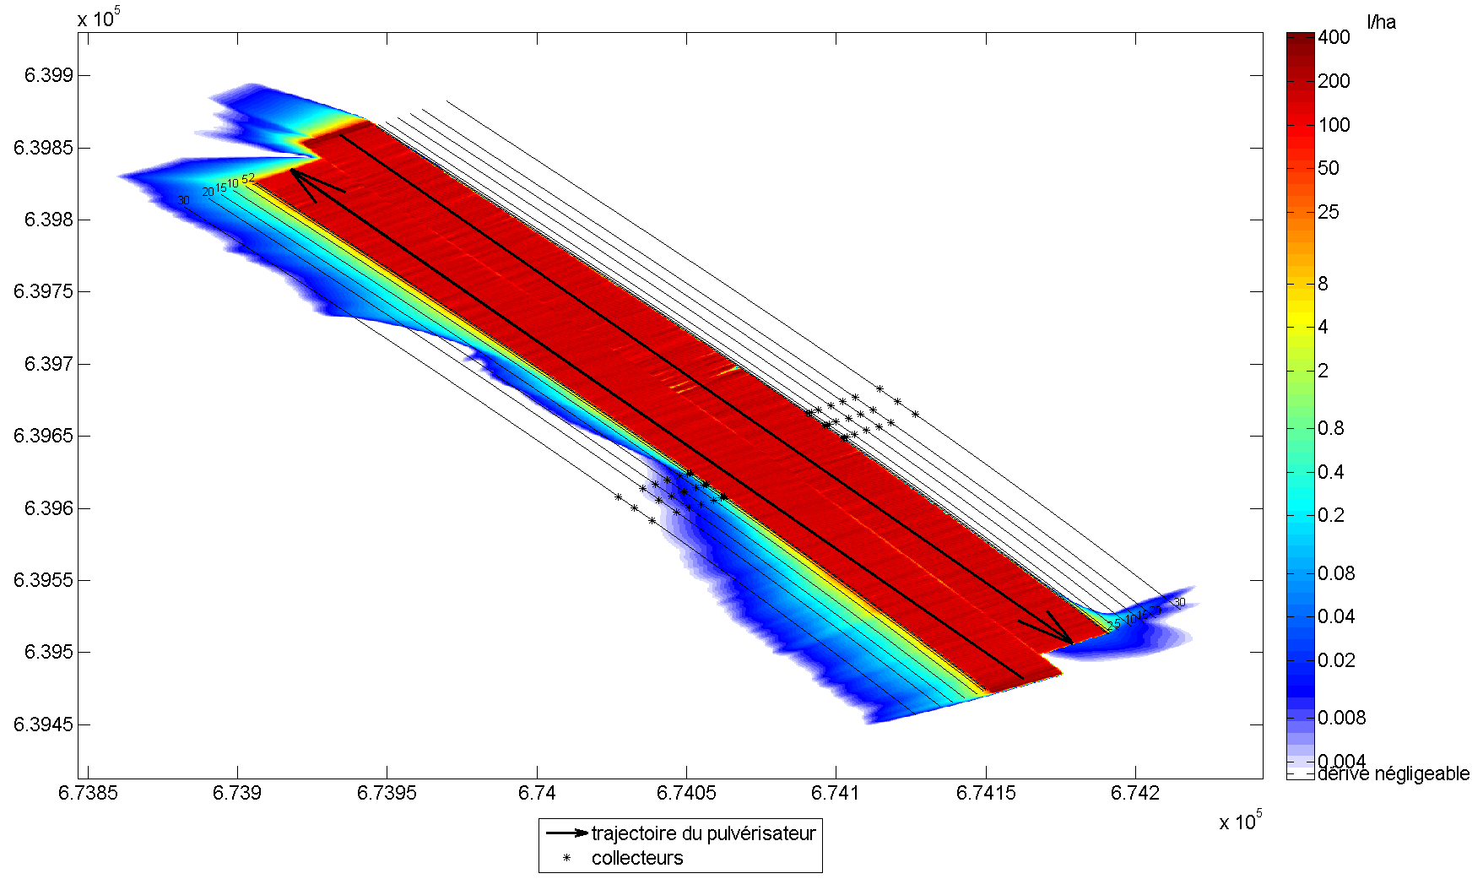
Problème des turbulences de large échelle
Cartographie de l'essai 7
ECOTECHS'2011

Slide 18
Conclusions
L’approche de modélisation utilisée par RTDrift permet d’exploiter les informations mesurées sur le terrain en cours d’application et de les transformer en une information utile pour le praticien
Des améliorations sont souhaitables comme la meilleure prise en compte du champ de vitesse pour les turbulences de grande échelle, l’effet du véhicule sur la mesure du vent,...
ECOTECHS'2011

Slide 19
Perspectives
Traçabilité de la qualité des traitements et du respect des normes environnementales en vue de sécuriser le travail de l’agriculteur (i.e. par rapport aux courbes de Ganzelmeier)
Possibilité d’avertissement de l’utilisateur à proximité des zones sensibles
Possibilité d’asservissement d’actionneurs (hauteur de pulvérisation, pression de pulvérisation, changement de buses)
ECOTECHS'2011

